Slide 1
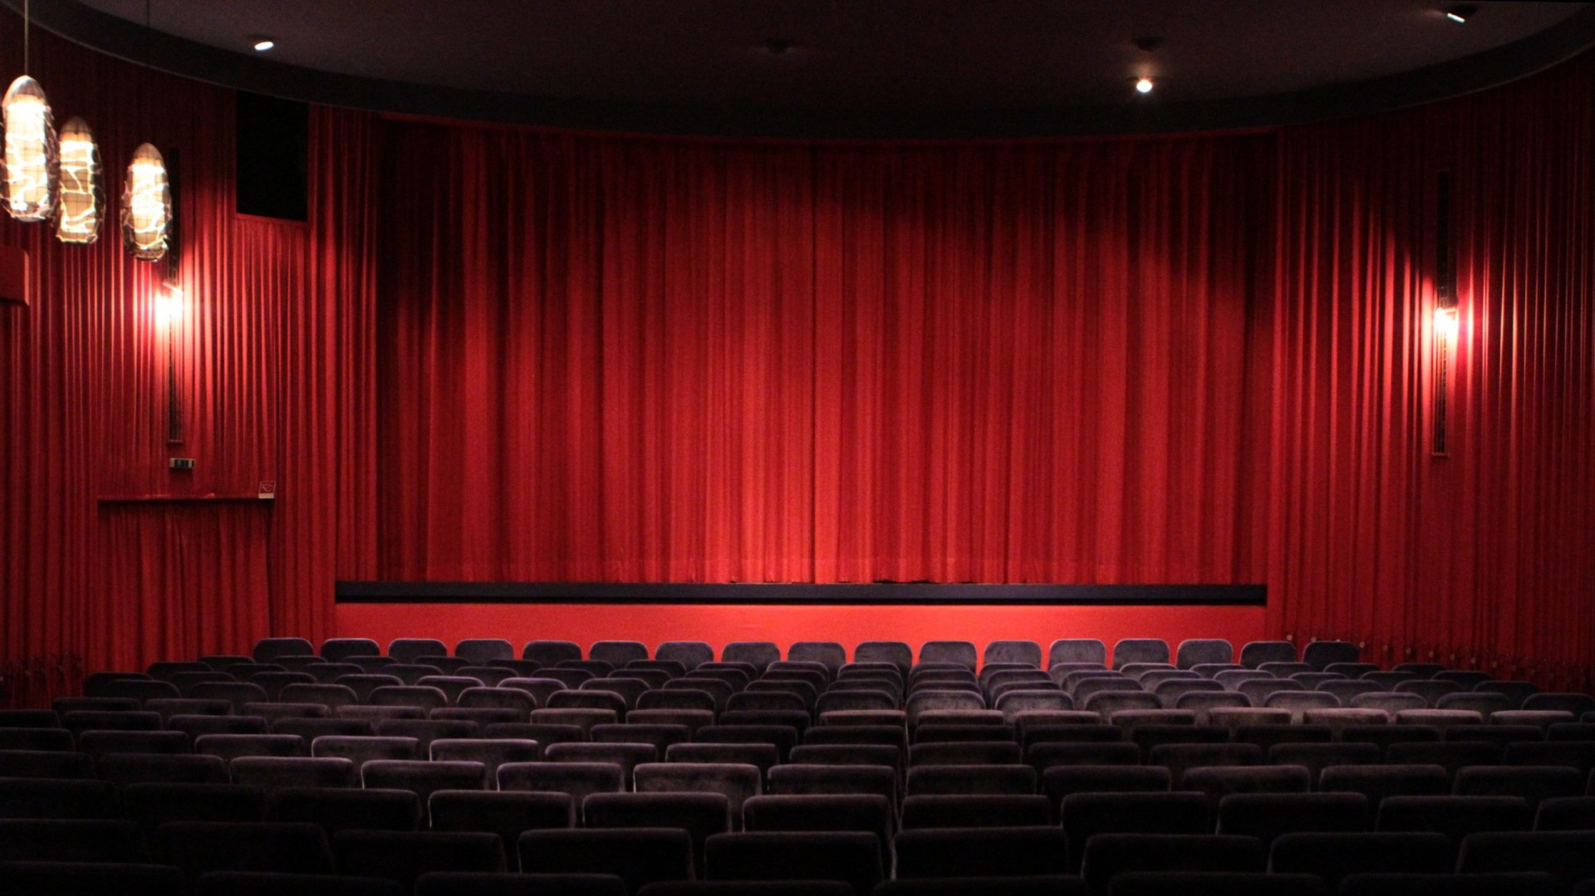
Virtual Cinema
Teamname: NJJS
Teammitglieder: Ngoc Kretz, Julian Gombold, Johannes Jünger, Simon Hertel

Slide 2
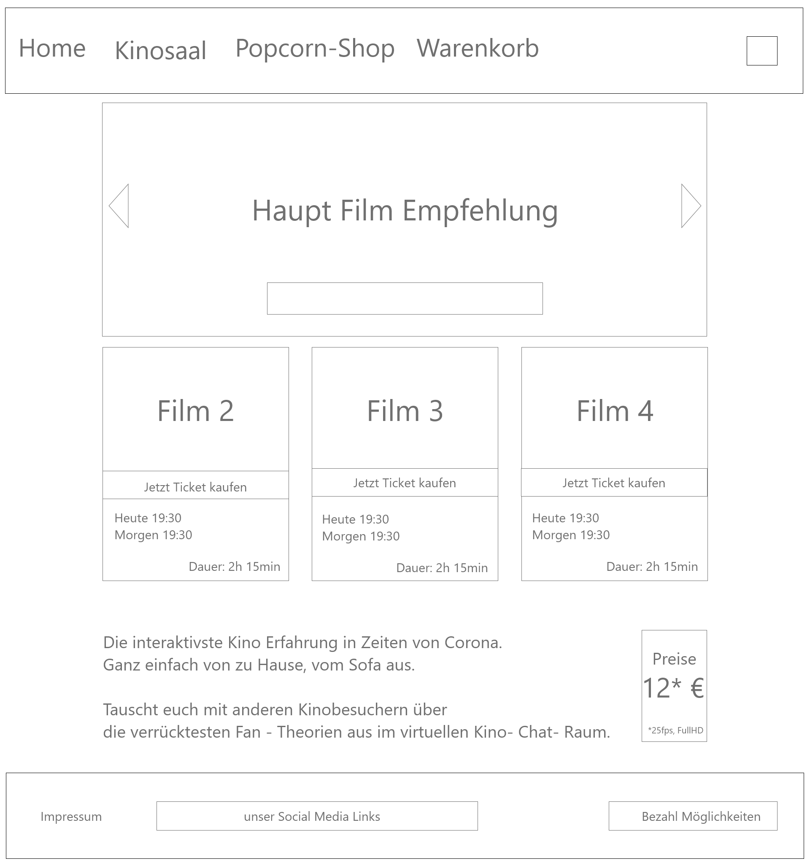
5. Mockup mit Beschreibung
Home
Auf der Home Seite kann sich der Webseitenbesucher
über unseren virtuellen Kinosaal informieren. Außerdem
sieht er welche Filme gerade laufen und kann sich somit
einen Überblick über unser Programm machen.

Slide 3
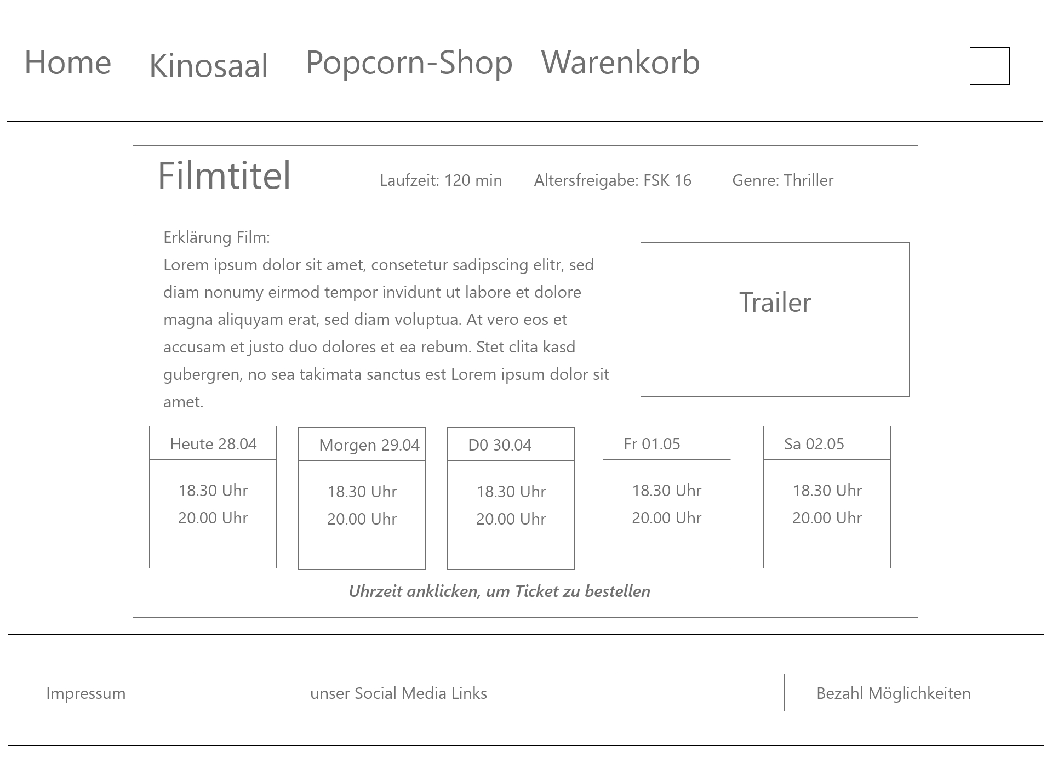
Funktionen:
Filmbeschreibung in Form eines Textes
Trailer des Filmes
Filminformationen wie Laufzeit, Altersfreigabe und Genre
Uhrzeiten, zu denen der Film läuft
Wenn man auf die Zeiten klickt, wird das Ticket dem Warenkorb hinzugefügt und es erscheint ein Popup
In dem Popup kann man auswählen, ob man zum Warenkorb oder zum Popcorn-Shop möchte
Filmübersicht

Slide 4
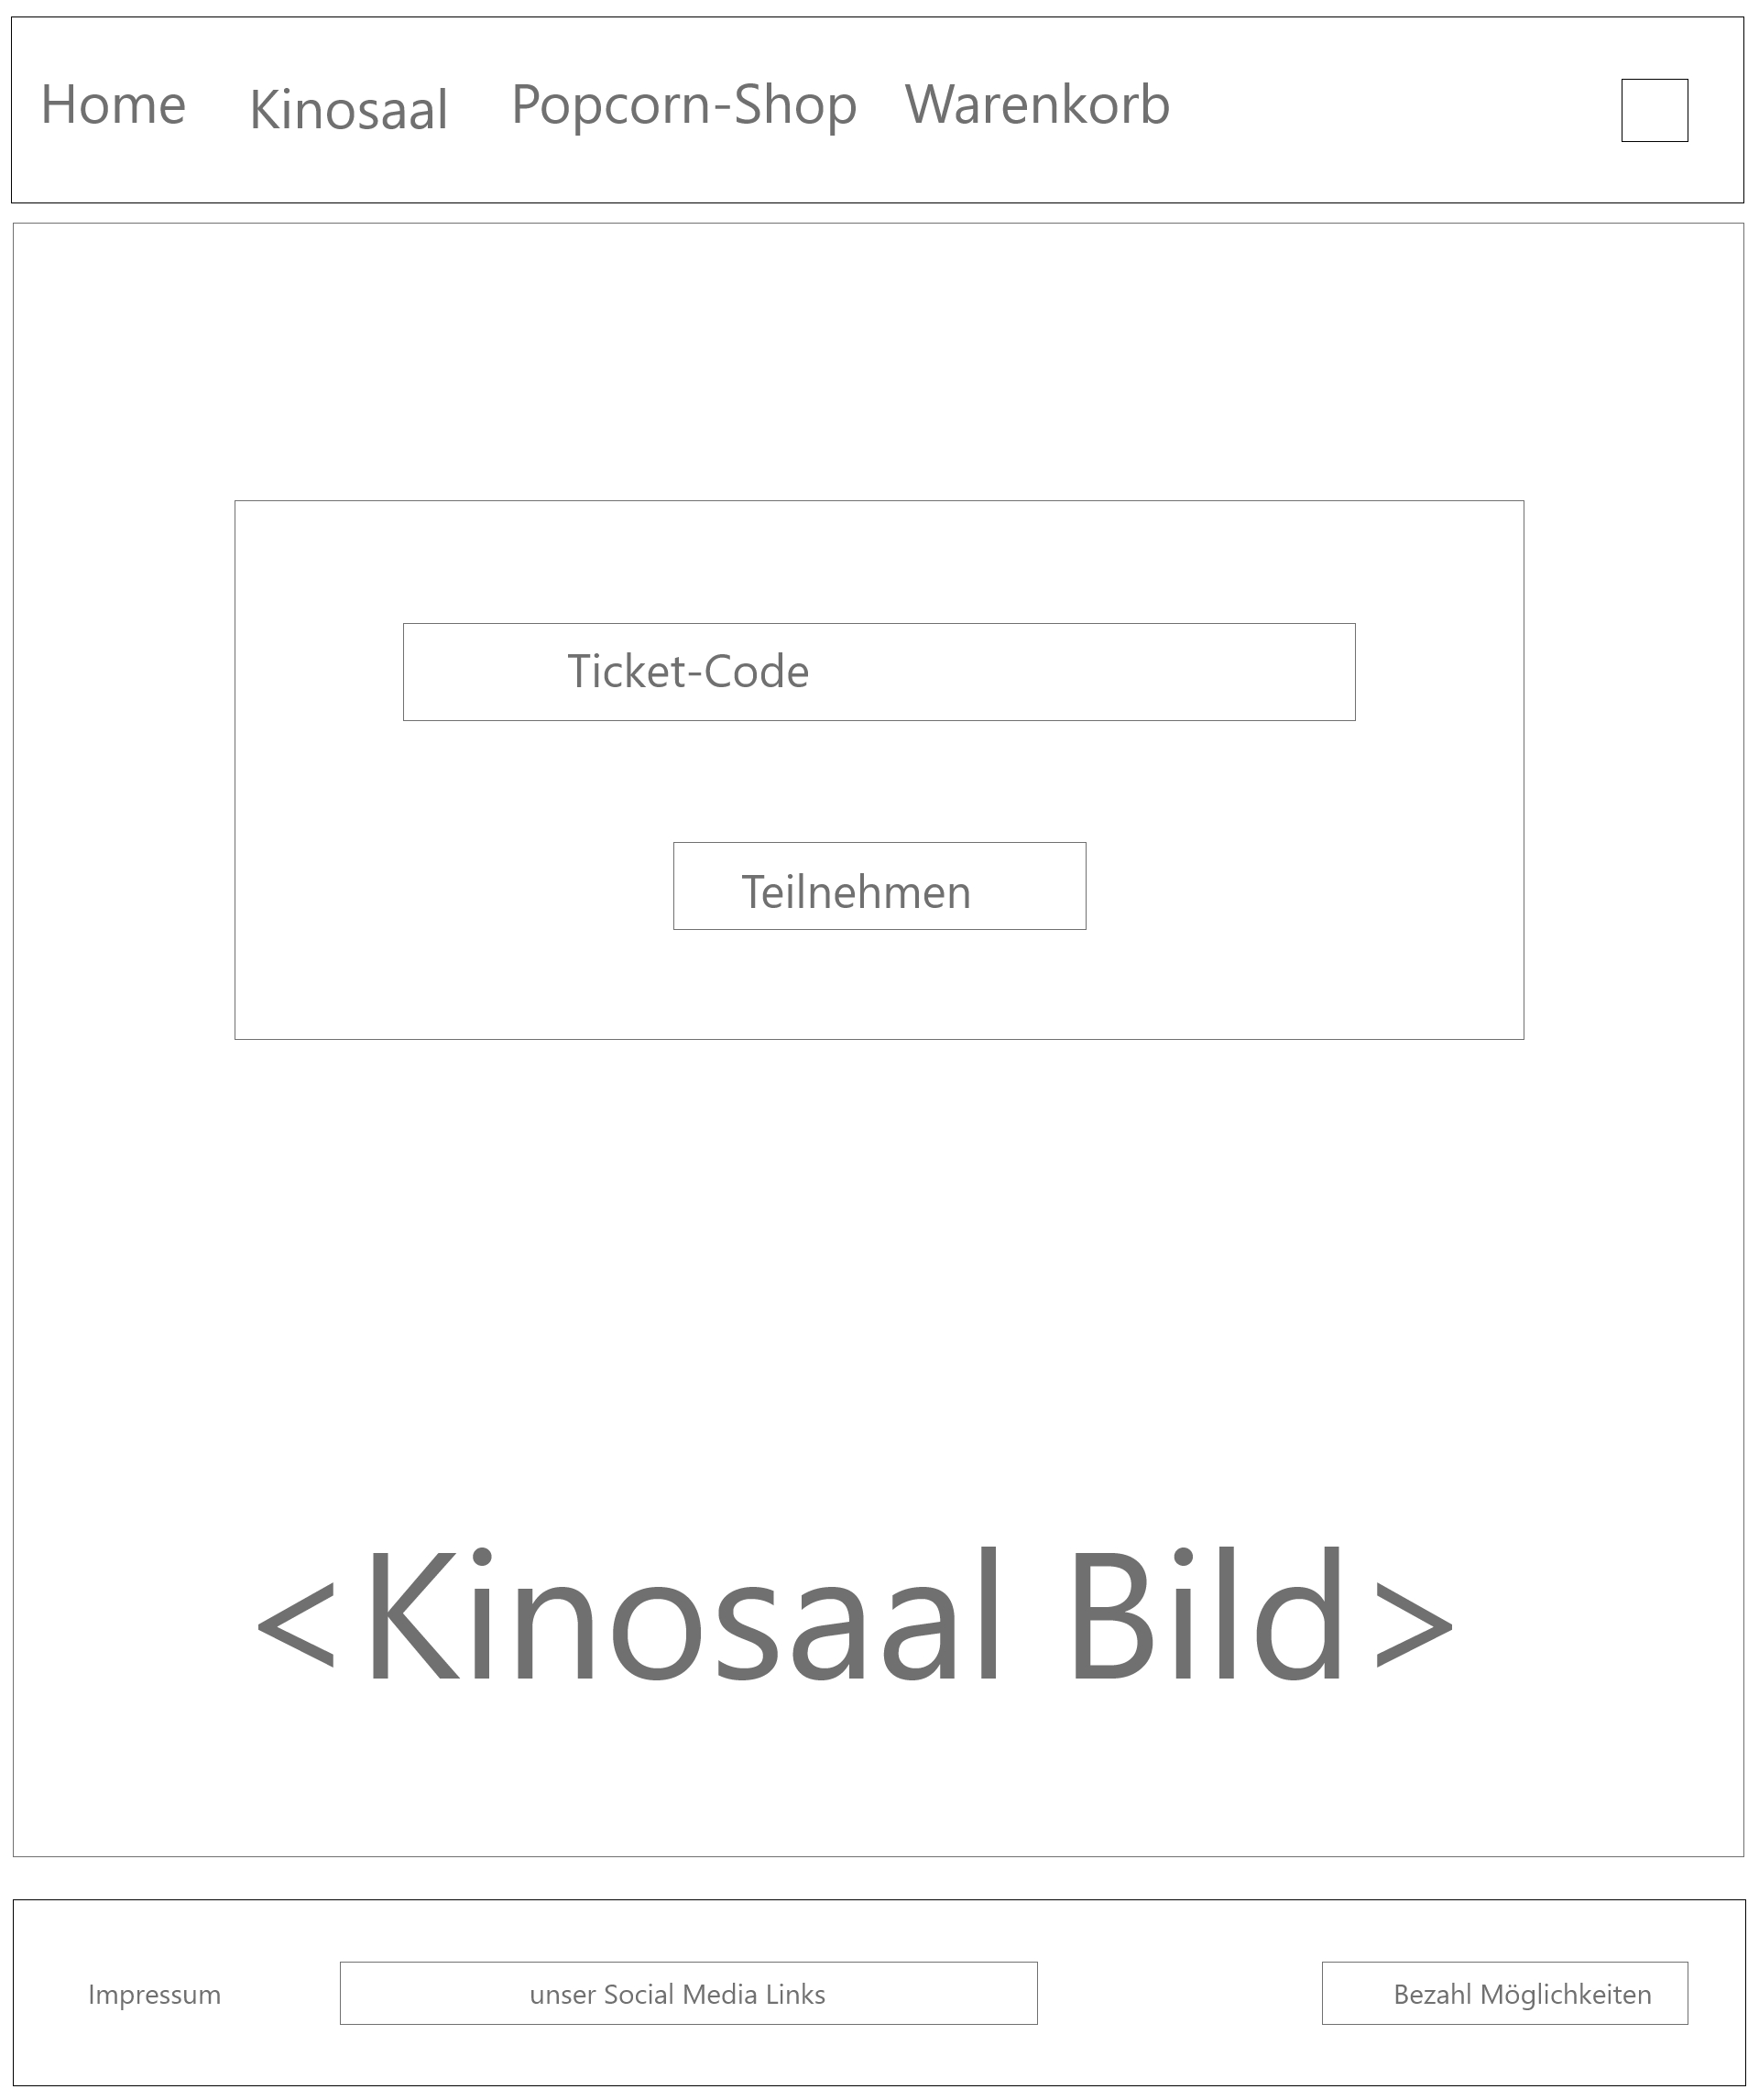
Ticketeingabe
Bevor der Kinobesucher den Kinofilm anschauen kann,
Muss er seinen erhaltenen Ticketcode eingeben.
Anhand von diesem Code können wir den richtigen Kinofilm
zum richtigen Besucher zuordnen.

Slide 5
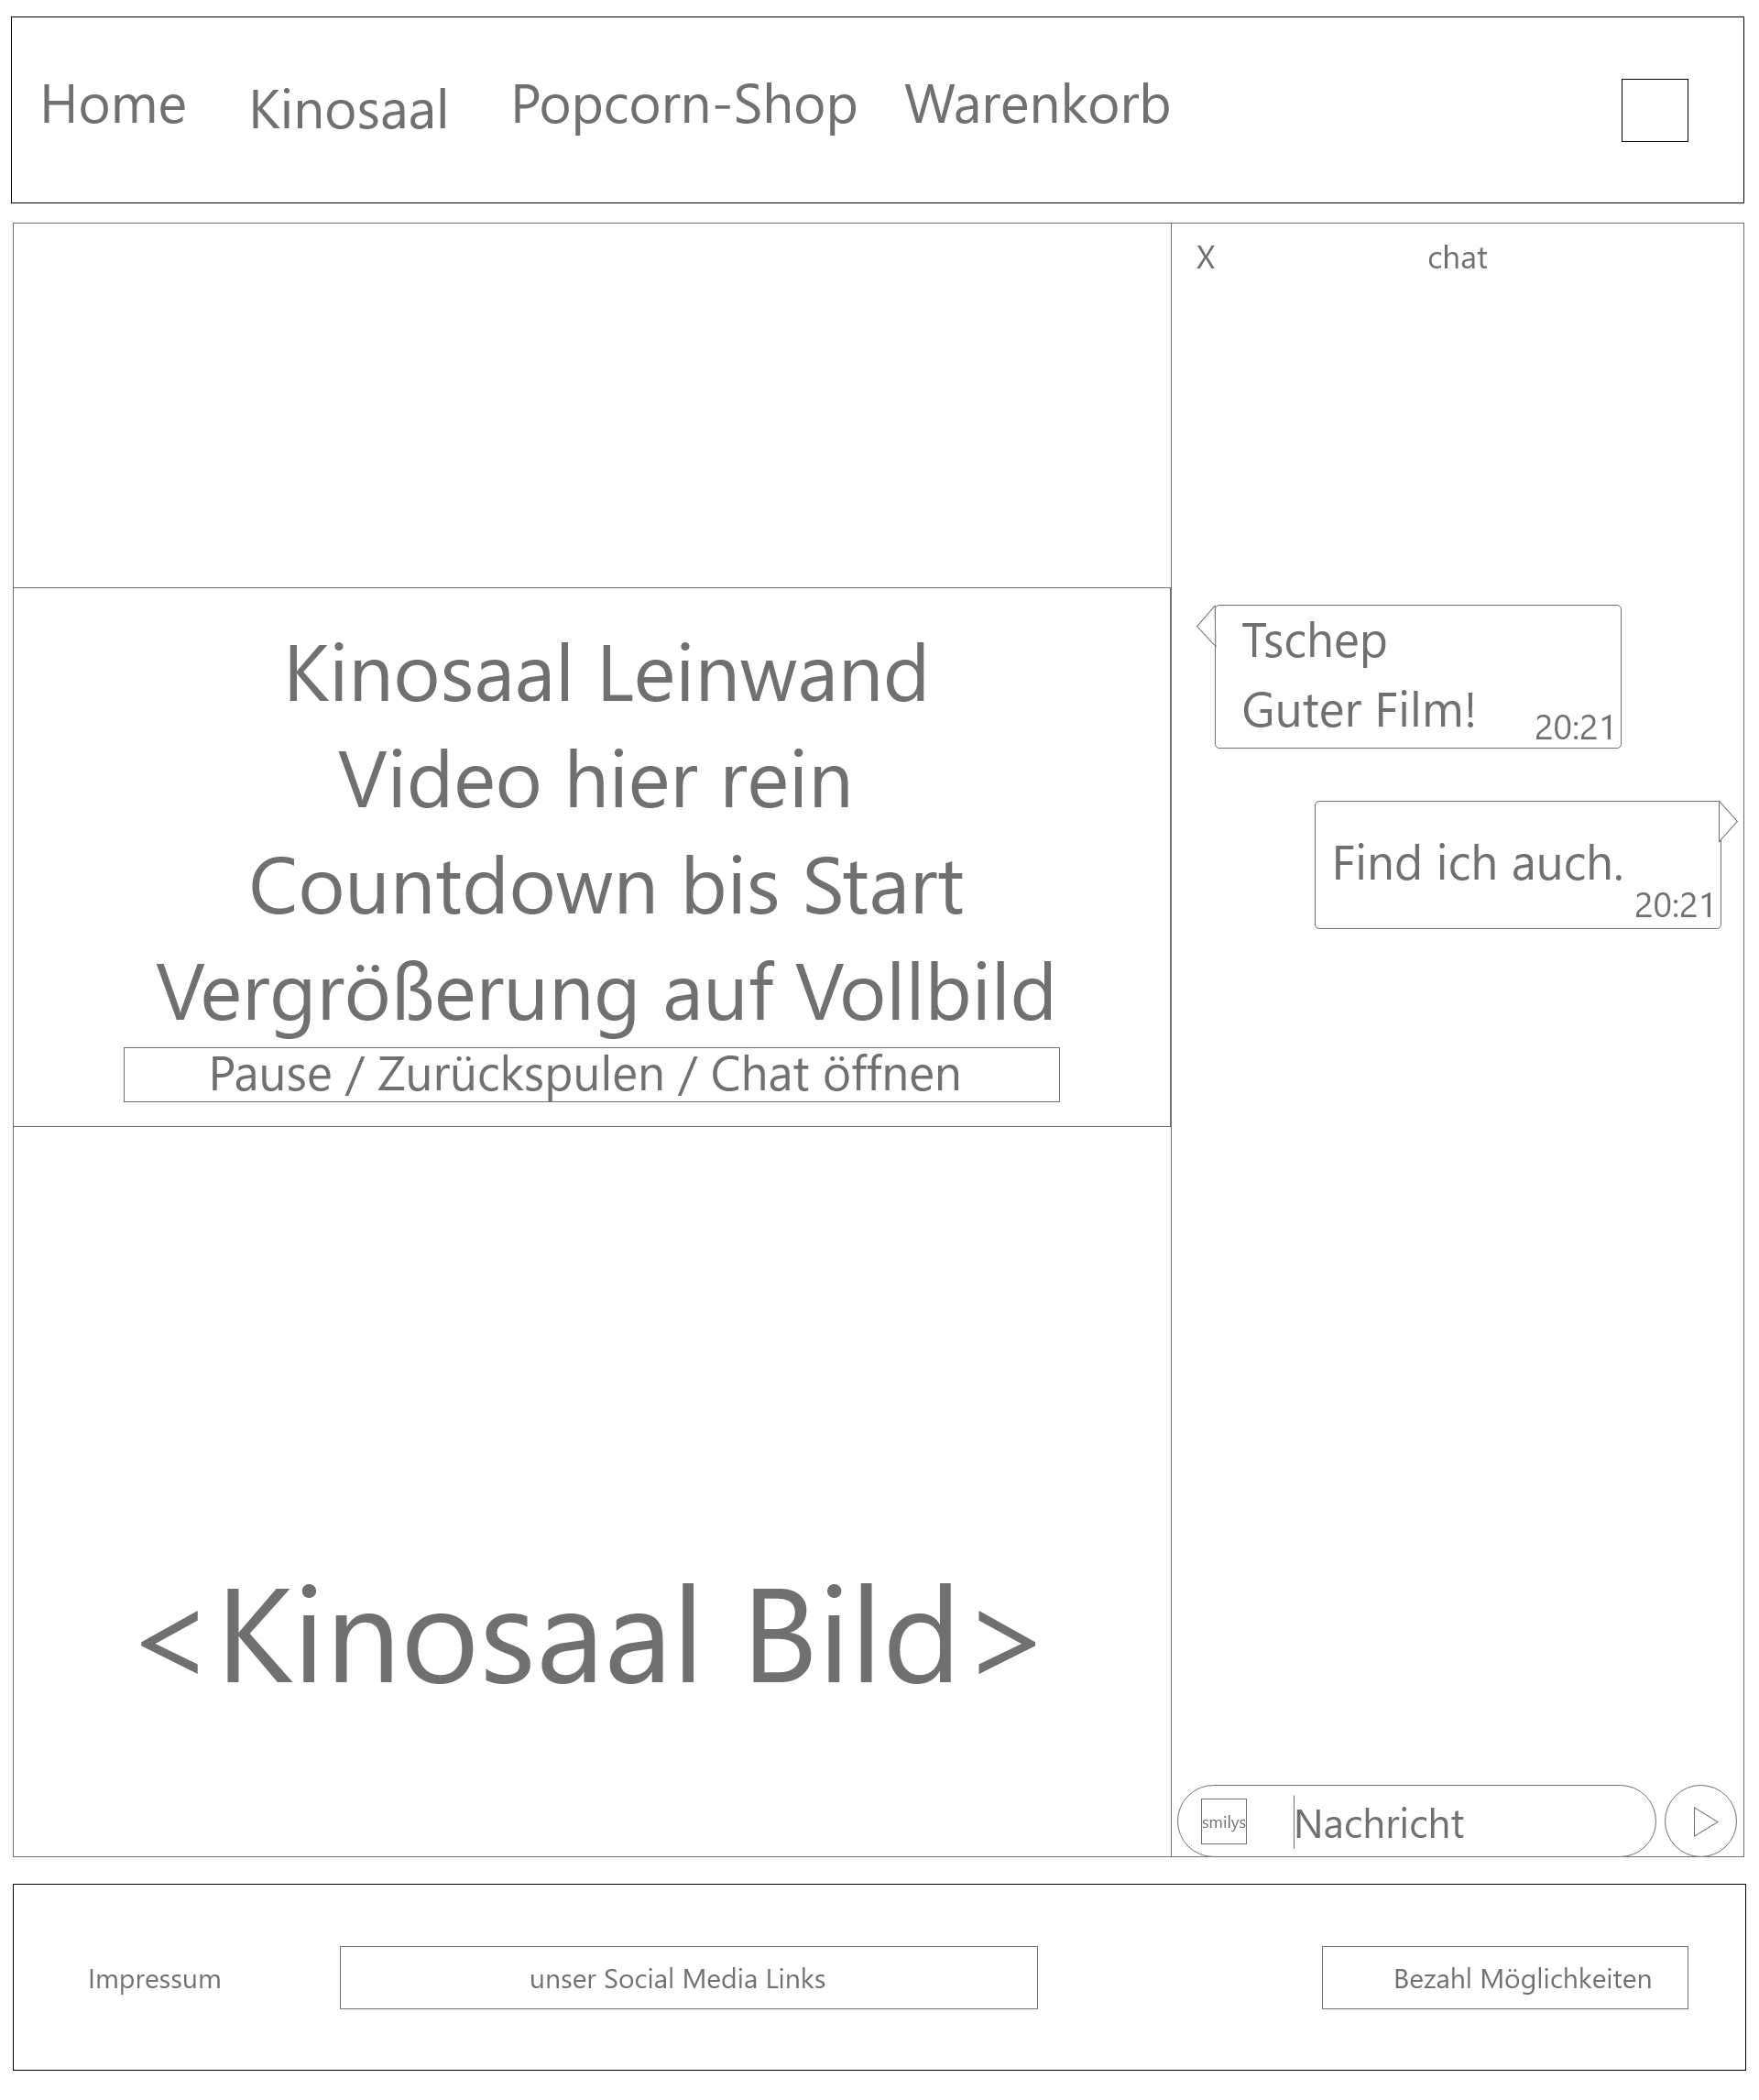
Kinosaal
Um dem Kinobesucher ein täuschend ähnliches Kino-
Erlebnis nahezu bringen, kann während und vor des Films
mit anderen Kinobesuchern gechatet werden.
Das niemand aus dem Chat spoilern kann, kann der Film
Nicht pausiert werden. Somit sehen alle User den Film zur
gleichen Zeit.
Wenn man sich nur auf den Film konzentrieren will, kann
man den Film im Vollbildmodus anschauen. Somit wird der
Chat nicht mehr sichtbar.
09:00 / 1h:27 Lautstärke Vollbildmodus

Slide 6
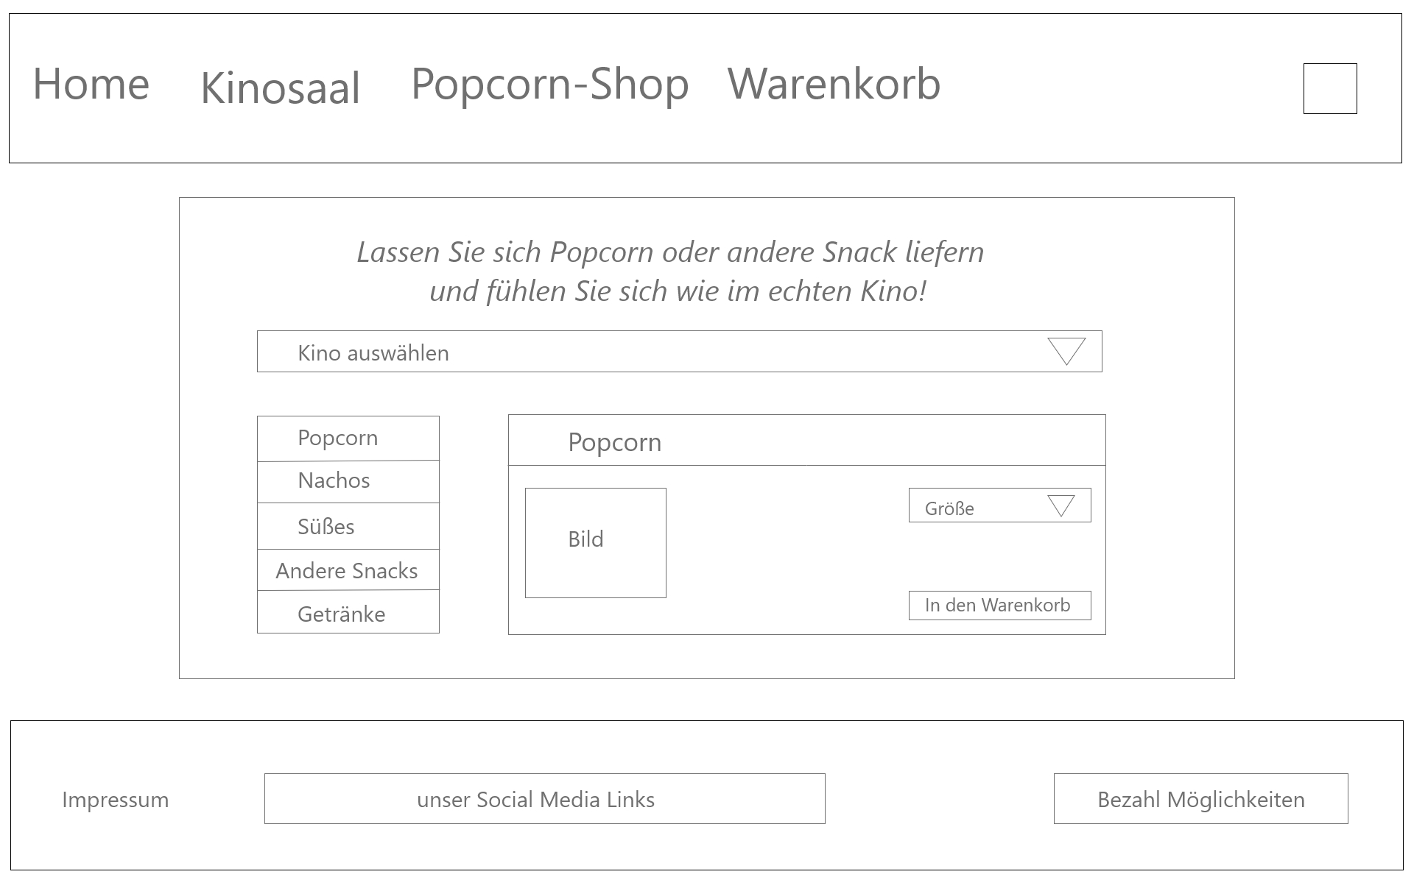
Popcorn-Shop
Funktionen:
Menüleiste, zum Auswählen des gewünschten Produktes
Informationen sowie ein Informationstext des Produktes
Man kann die Größe mit einem Dropdown auswählen
Wenn man auf den Button „In den Warenkorb“ klickt, wird das Produkt dem Warenkorb hinzugefügt und es erscheint ein Popup
In dem Popup kann man auswählen, ob man zum Warenkorb oder ob man weitershoppen möchte

Slide 7
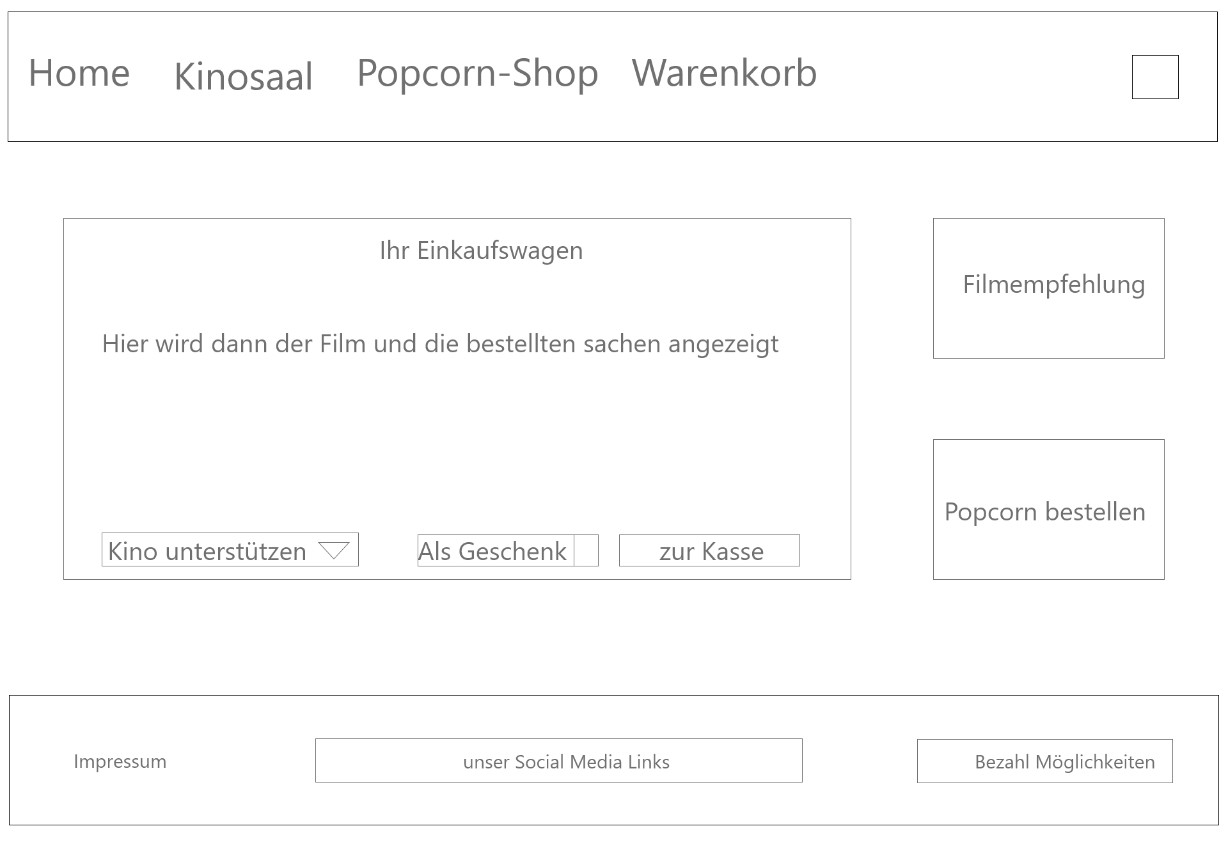
Warenkorb
Funktionen
Ändern der bestellten Menge an Tickets/ Sachen
zum Naschen
Übersicht über die zu bezahlende Summe
aufgeschlüsselt in vor und nach Mehrwertsteuer
Möglichkeit ein Kino auszuwählen, welches man
in Zeiten von Corona kostenlos unterstützen möchte
Möglichkeit das Ticket an
einen Freund zu verschenken
Möglichkeit alles zu bezahlen
(Weiterleiten auf die Kasse)

Slide 8
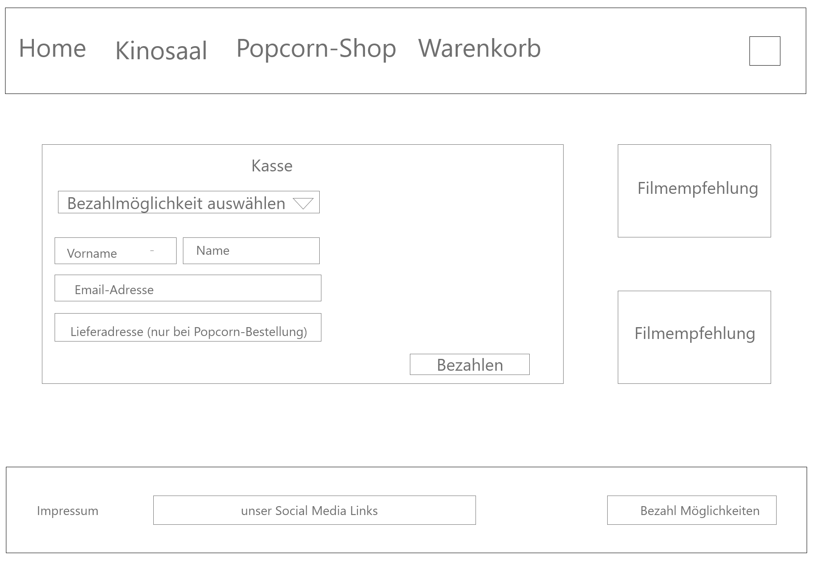
Kasse
Funktionen:
Auswahl der Bezahlmöglichkeit
Eingabe aller wichtigen Personenbezogener
Daten
Endgültige Bezahlung

Slide 9
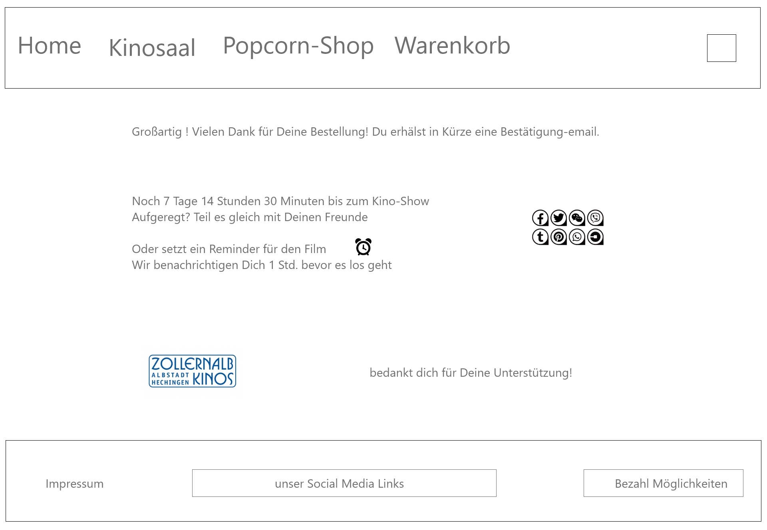
Check-Out

Slide 10
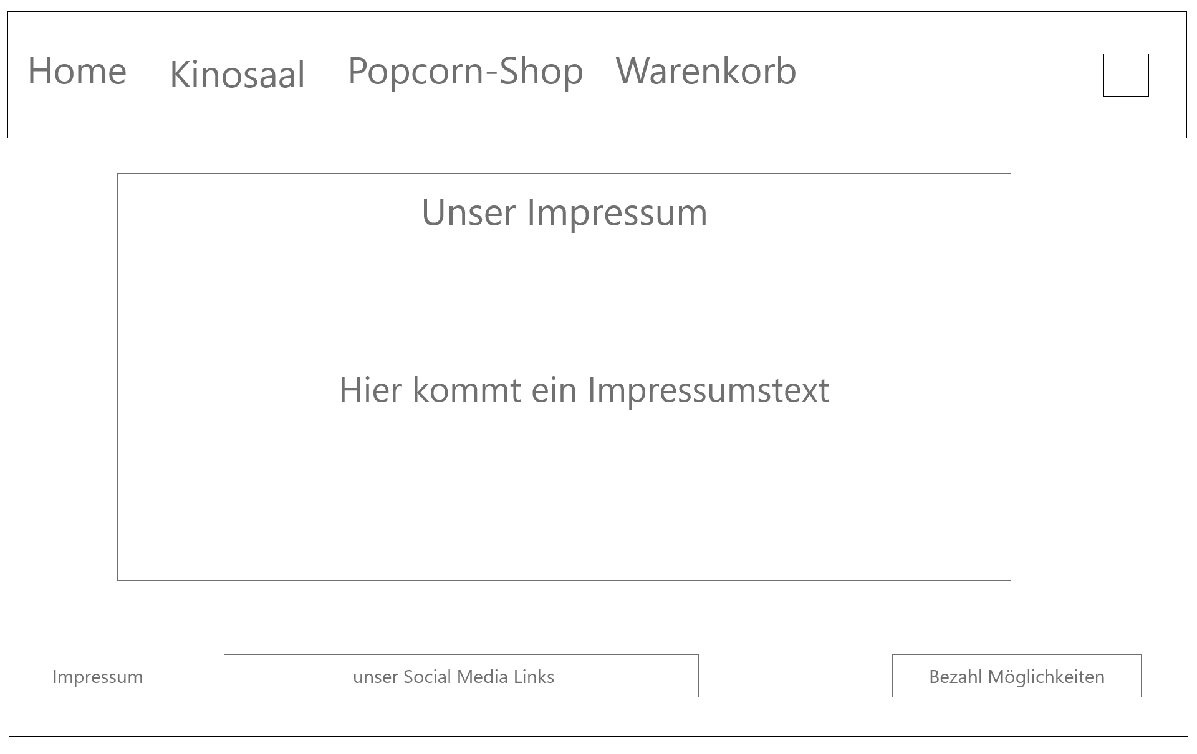
Impressum
Verlinkungen der verschiedenen Seiten: → siehe AdobeXD-Prototyp https://github.com/Jugo84/WebAnwendungen2Praktikum

Slide 11
Vielen Dank!

